Slide 1
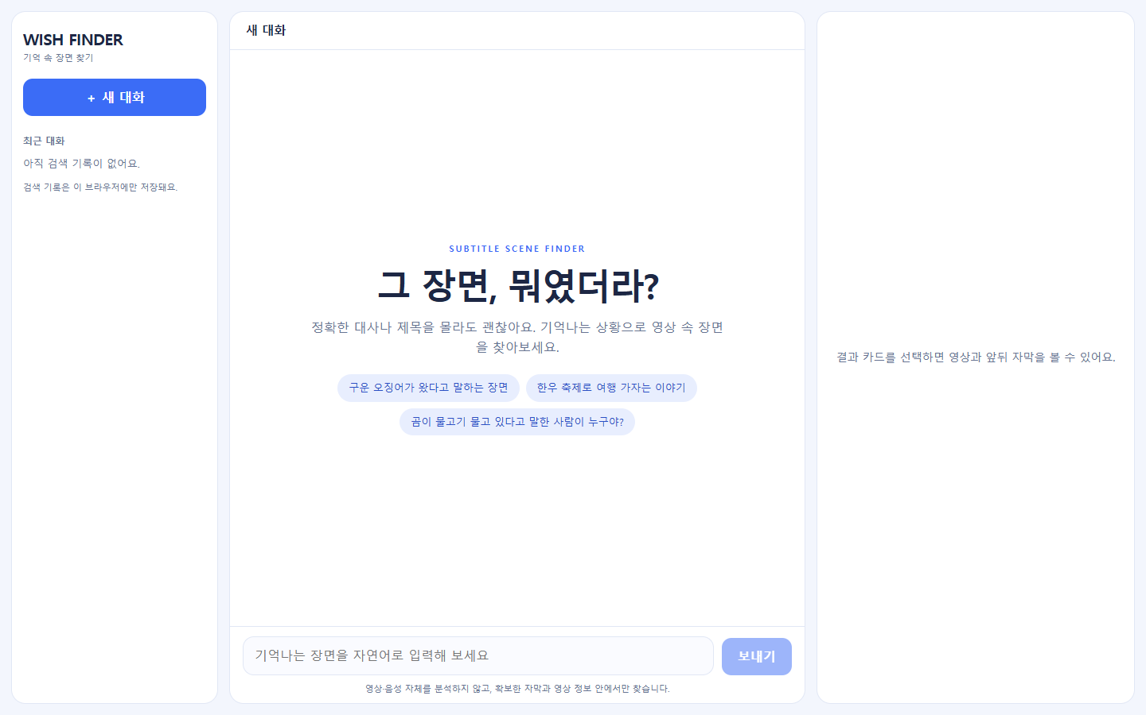
WISH FINDER
기억 속 장면을 찾아 주는
근거 기반 AI Agent
G078 문희주
AI 서비스 Mini Project · 과제 2 (신규 Agent)
첫 적용 대상: NCT WISH 영상 3편
G078 문희주 · WISH FINDER
Notes:
[10초] 안녕하세요, G078 문희주입니다. 제 과제는 WISH FINDER입니다. 영상 속 장면이 어렴풋이만 기억날 때, 그 장면을 설명하면 영상의 정확한 시점을 찾아 주는 AI Agent입니다.

Slide 2
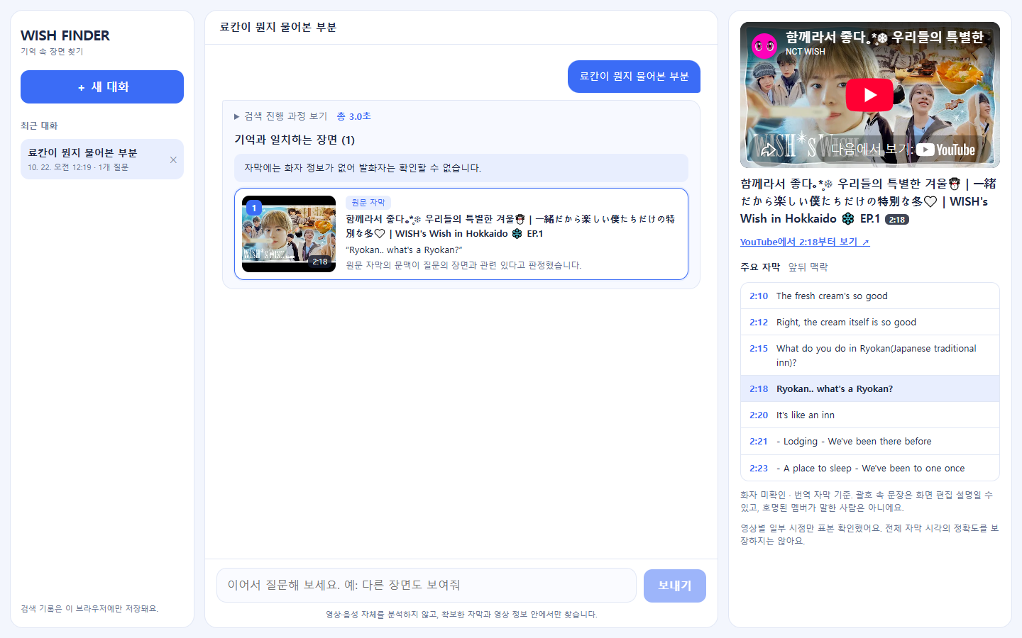
장면을 설명하면, 원본 자막으로 검증한 시점을 찾아 준다
구분 | 내용
문제 | 제목도 대사도 모르고 "그 장면"만 기억난다
해결 | 검색 → 원본 cue 대조 → 의미 판정 → 영상 시점과 앞뒤 자막
제약 | 자막은 영어 번역본이고 화자 표시가 없어, 화자는 단정하지 않는다
세부 task
결과 화면: 검증된 장면 카드, 영상, 원본 앞뒤 자막
파싱·청킹 | Hybrid 검색 | LangGraph | MCP 서버 | API·Vue·SSE | 평가·추적
cue 3,750 → 청크 869 | BM25 + bge-m3, RRF | 6개 노드, 재검색 ≤ 2 | 읽기 전용 도구 4개 | 진행 단계 실시간 | A/B/C 20문항
G078 문희주 · WISH FINDER
2
Notes:
[40초] 팬들은 "마니또를 뽑다가 자기 자신을 뽑은 장면"처럼 상황만 기억하고 제목이나 대사는 모릅니다. 그래서 장면을 한국어로 설명하면 자막에서 후보를 찾고, 원본 자막과 다시 대조해 검증한 영상 시점을 알려 주는 Agent를 만들었습니다. 세부 task는 자막 파싱과 청킹, 하이브리드 검색, LangGraph Agent, MCP 서버, 웹 화면과 실시간 전송, 평가와 추적입니다. 자막이 영어 번역본이고 화자 표시가 없어서 화자는 단정하지 않습니다.

Slide 3
결과: 16/18을 맞혔고, 근거 없는 화자 단정은 0건
개선 전/후 (OpenAI, 같은 평가셋·같은 모델)
A / B / C 1위 적중 수 (18문항 중)
지표 | v2 | v3 | 변화
1위 적중 (18문항) | 16 | 16 | 같음
화자 질문 처리 (4문항) | 2 | 3 | +1
LLM 호출 (20문항) | 50 | 42 | −16%
평균 지연 | 2.88초 | 2.57초 | −11%
입력 토큰 (C+C-ko) | 56,941 | 70,770 | +24%
같은 영어 검색어 조건 · 1~5문항 차이, 1회 실행이라 우위 단정 안 함
0건
16 → 16
20초/10초
한계
근거 없이 화자를 단정한 경우
이중 첫 검색을 켜도 같음, 검색만 80 → 98회 → 기본 꺼짐
청크 길이 비교 후 유지 (30/15 이상은 하락)
후속 질문·번역 어휘 차이, Multi-Agent 미구현
G078 문희주 · WISH FINDER
3
Notes:
[65초] 결과입니다. 같은 20문항 평가셋으로 Agent는 장면 질문 18개 중 16개를 1위로 맞혔고, 일반 검색은 11에서 15개였습니다. 차이가 1에서 5문항이고 한 번만 실행해서 우위는 단정하지 않습니다. 개선 전후로는 화자 질문 처리가 2개에서 3개로 늘고 LLM 호출이 16% 줄었지만 입력 토큰은 24% 늘었습니다. 근거 없이 화자를 단정한 경우는 0건이었습니다. 오늘 다시 측정한 이중 첫 검색은 켜도 16으로 같고 검색만 늘어 꺼 두었고, 청크는 20초와 10초를 유지했습니다. 한계는 후속 질문과 번역 어휘 차이, 그리고 Multi-Agent를 구현하지 않은 점입니다.

Slide 4
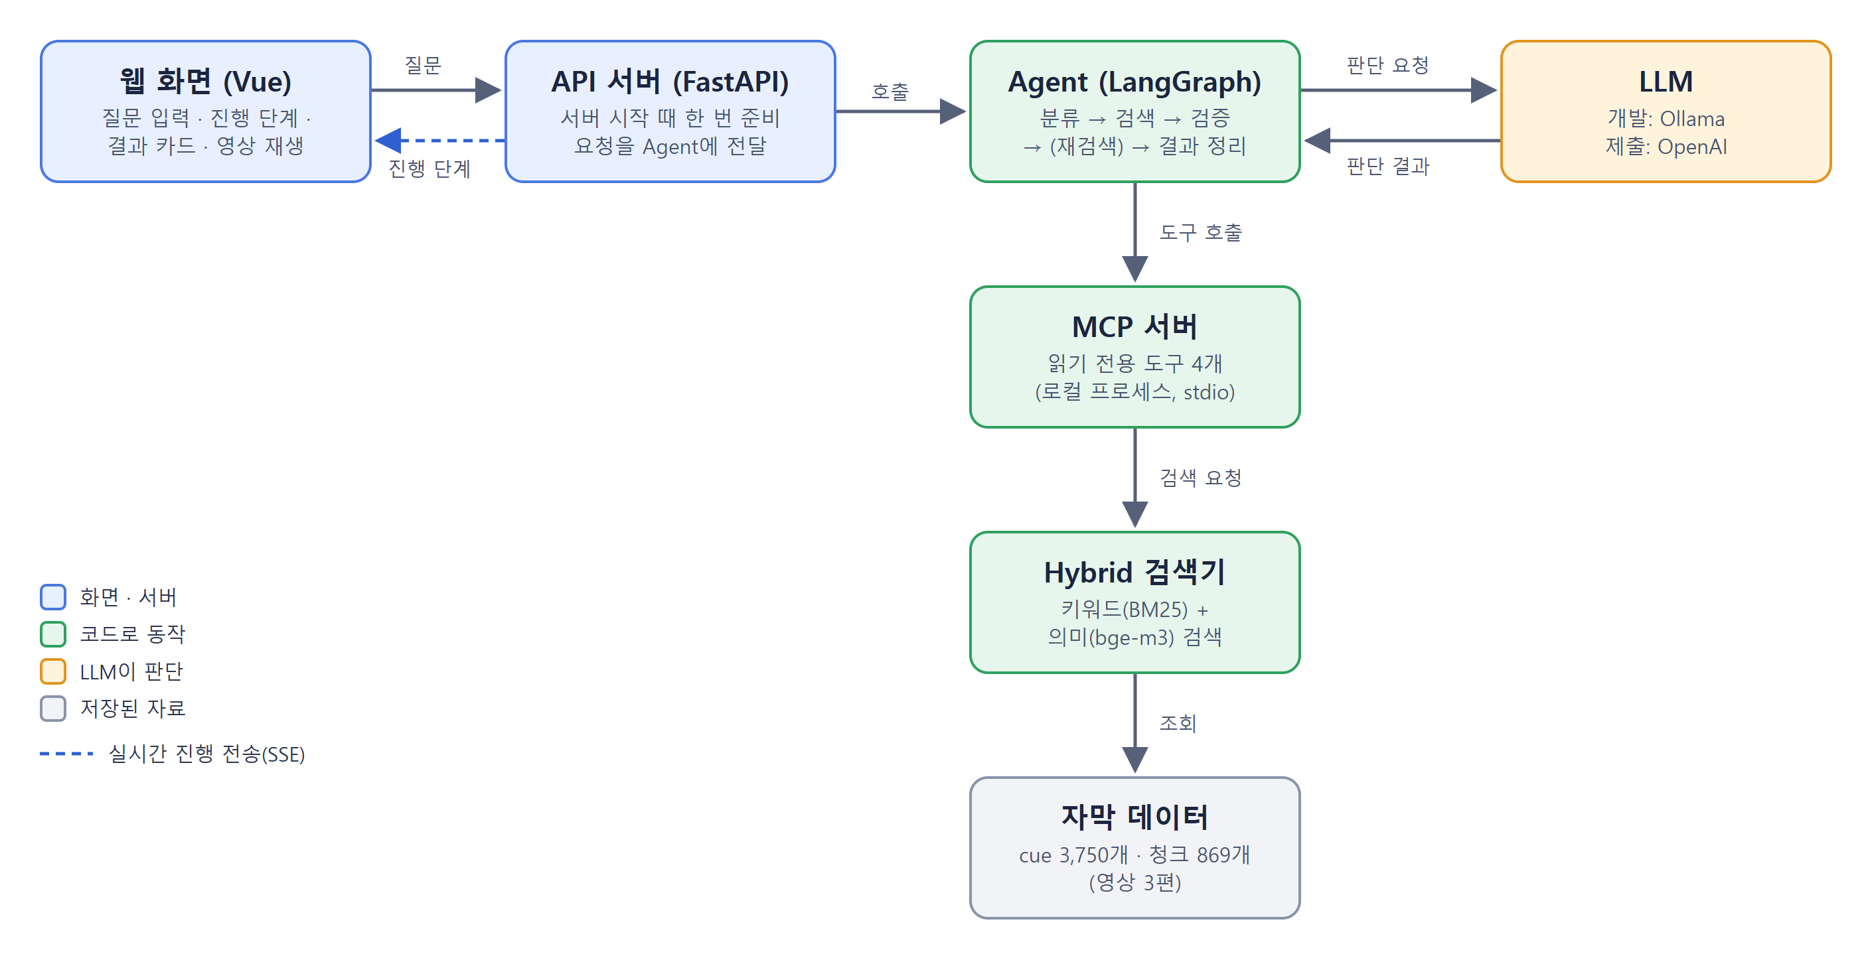
LangGraph · MCP · RAG를 하나의 흐름으로 엮었다
구성 | 내용
LangGraph | 분류 · 검색 · 검증 · 재검색 흐름
MCP | 공식 SDK 2.x, 로컬 stdio, 읽기 전용 도구 4개
RAG | BM25 + bge-m3 + RRF, 원본 cue 근거
의존성 주입 | 생성자 주입, LLM을 환경변수로 교체
LangSmith | 노드·LLM 호출·토큰 추적
모듈화 | agent · mcp · retrieval · services 분리
테스트 | 백엔드 178개 · 프런트 43개
G078 문희주 · WISH FINDER
4
Notes:
[15초] 전체 구조입니다. 화면의 질문은 FastAPI를 거쳐 LangGraph Agent로 가고, Agent는 MCP 서버를 통해서만 자막을 조회합니다. 이제 핵심 코드 세 가지, Agent Graph와 MCP, RAG를 설명드리겠습니다.

Slide 5
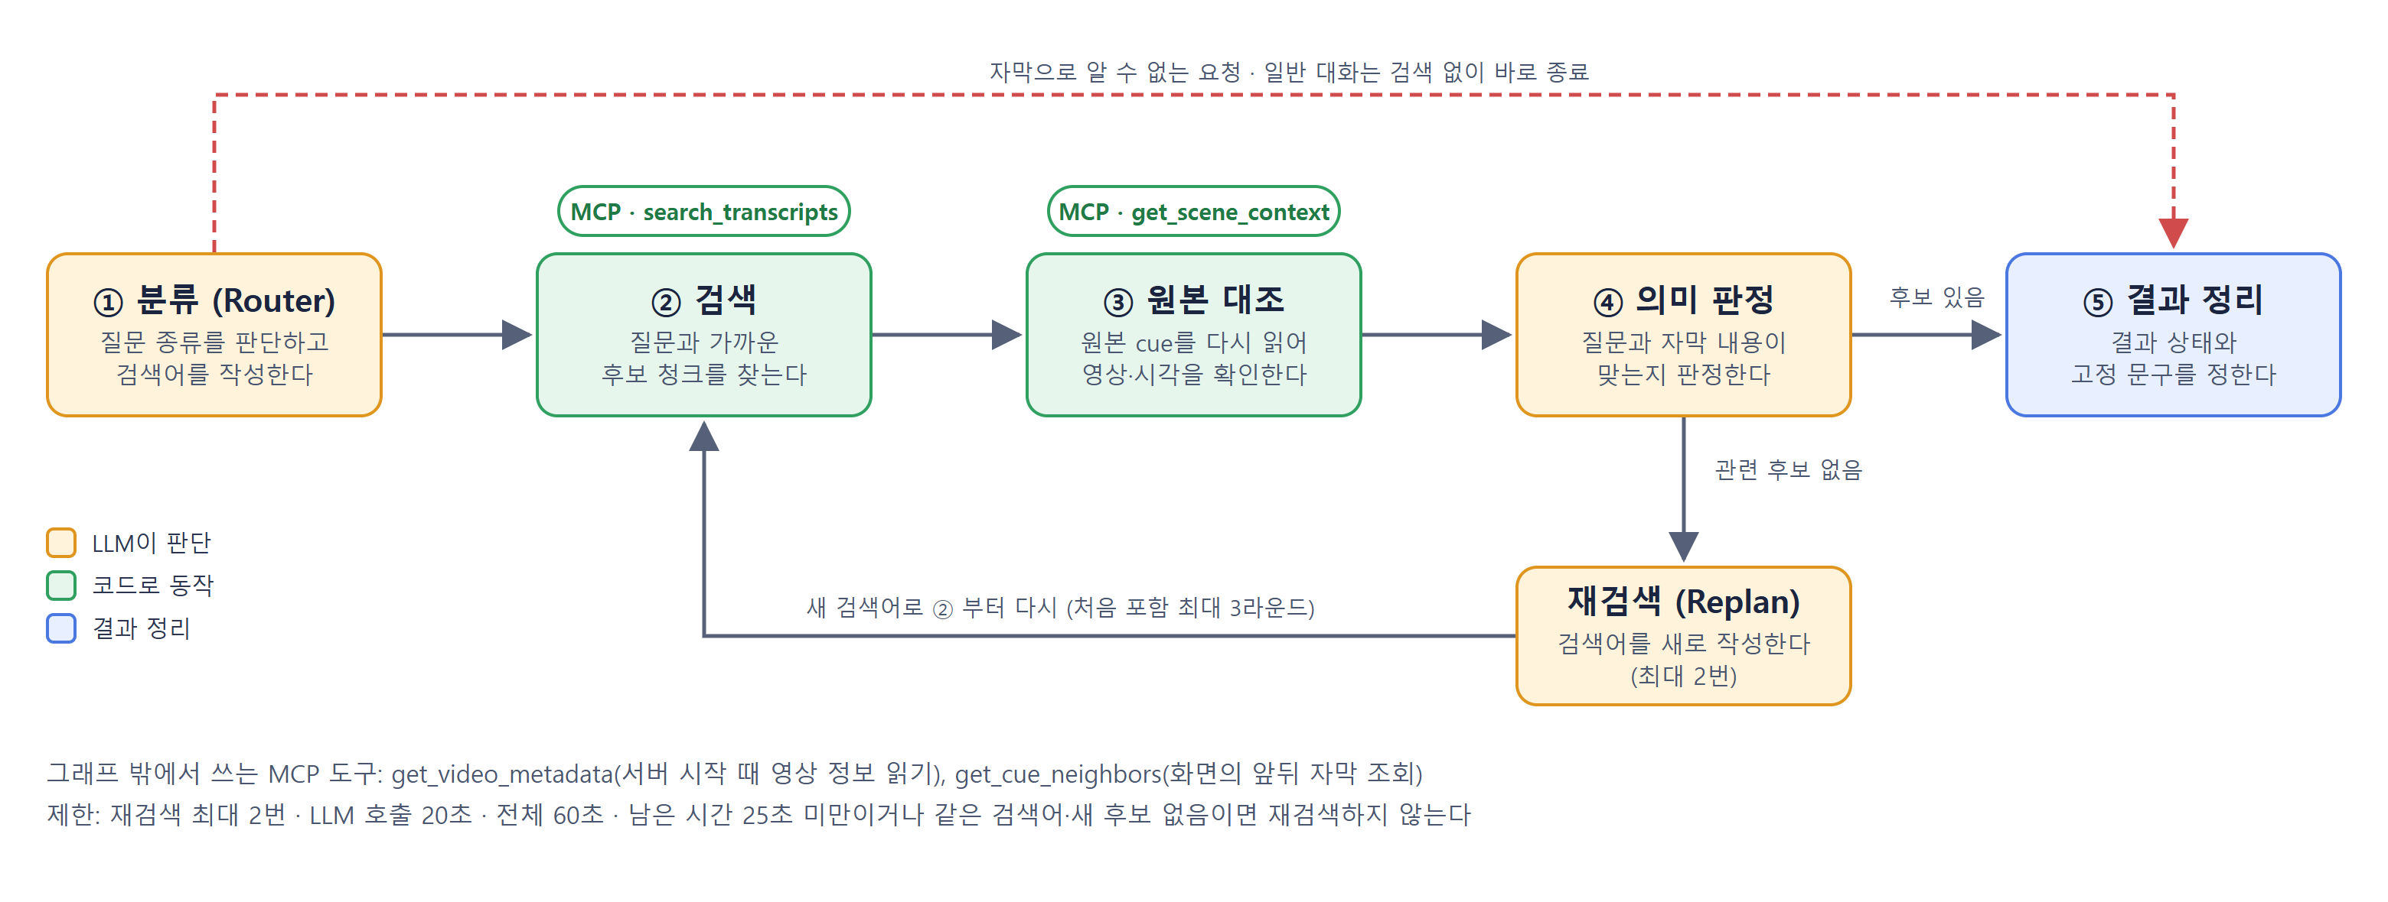
Agent Graph: 경로는 코드가, 판단은 LLM이
graph = StateGraph(FinderState)
for name in ['router', 'search', 'context',
'verification', 'replan', 'finalize']:
graph.add_node(name, self._node(name))
graph.add_conditional_edges('router',
lambda s: 'finalize' if s['intent'] in
{'unsupported', 'chat'} else 'search')
graph.add_conditional_edges('verification',
self._after_verification)
graph.add_conditional_edges('replan',
lambda s: 'finalize' if s.get('stop_replan')
else 'search')
def _after_verification(self, state):
return 'replan' if state.get('can_replan') \
else 'finalize'
MAX_REPLAN_ROUNDS = 2
설계 원칙 | 내용
다음 노드 | 조건 함수가 정한다 (add_conditional_edges)
LLM 판단 | 분류 · 판정 · 검색어 재작성, 세 곳
인용·시각 | 코드가 원본 cue에서 생성, LLM은 쓰지 않음
구조 | 단일 Agent 워크플로 (Multi-Agent 미구현)
상한 | 재검색 2번 · LLM 20초 · 전체 60초
backend/app/agent/graph.py (발췌, 줄 바꿈만 조정)
G078 문희주 · WISH FINDER
5
Notes:
[65초] Agent Graph입니다. 코드를 보면 StateGraph에 분류, 검색, 원본 대조, 판정, 재검색, 정리 여섯 노드를 add_node로 등록합니다. 다음 노드는 add_conditional_edges의 조건 함수가 정합니다. 분류에서 자막으로 알 수 없는 요청이면 곧바로 정리로 가고, 판정에서 관련 후보가 없고 시간이 남아 있을 때만 재검색으로 갑니다. MAX_REPLAN_ROUNDS가 2라서 재검색은 최대 두 번입니다. LLM이 판단하는 곳은 분류, 판정, 검색어 재작성 세 군데뿐이고, 인용과 시각은 코드가 원본 cue에서 만듭니다. Multi-Agent가 아닌 단일 워크플로입니다.

Slide 6
MCP: 자막은 도구로만 접근하고, 검증은 원본 cue로 다시 한다
도구 | 쓰는 곳
search_transcripts | Agent · 검색 단계
get_scene_context | Agent · 원본 대조
get_video_metadata | API 서버 · 시작 시
get_cue_neighbors | 화면 · 앞뒤 자막
@server.tool(structured_output=True)
def search_transcripts(
query: str, mode='hybrid',
top_k=3, video_ids=None
) -> SearchReply:
"""Search registered transcripts.
Returns cue-linked candidates,
not answers."""
with search_gate.acquire():
_, retriever = resources()
return retriever.search(
query, mode, top_k, video_ids)
# Agent verifies each candidate by
# re-reading the source cues:
@server.tool(structured_output=True)
def get_scene_context(video_id,
start_seconds, window_seconds=20)
-> ContextReply:
원칙 | 내용
공식 MCP SDK 2.x | 로컬 프로세스, stdio 통신
읽기 전용 | 파일 경로를 인자로 받지 않는다
검색 결과를 믿지 않는다 | 인용·시각은 원본 cue로 다시 확인
backend/app/mcp/server.py (발췌, 타입 표기 단순화)
G078 문희주 · WISH FINDER
6
Notes:
[50초] MCP입니다. 공식 SDK 2.x의 MCPServer에서 server.tool 데코레이터로 읽기 전용 도구 네 개를 만들고, 로컬 프로세스로 띄워 stdio로 통신합니다. Agent는 검색과 원본 조회 두 개를 쓰고, 나머지 두 개는 화면용입니다. 핵심은 검색 결과를 그대로 믿지 않는 것입니다. search_transcripts가 준 청크는 가공된 텍스트라서, 인용과 시각은 get_scene_context가 돌려주는 원본 cue로 다시 확인합니다. 검색은 계산이 무거워 동시에 한 건만 실행하도록 제한했습니다.

Slide 7
RAG: 두 검색을 RRF로 합치고 원본 cue로 되돌린다
자막 cue 3,750줄
fused = {}
for rank in ranks: # BM25 list, dense list
for position, i in enumerate(rank, 1):
fused[i] = fused.get(i, 0) \
+ 1 / (60 + position)
for i in sorted(fused,
key=lambda i: (-fused[i], i)):
chunk = self.chunks[i]
... # near-duplicate chunks removed
candidate = Candidate(chunk=chunk,
score=fused[i])
▼
청크 869개 (20초 단위, 10초 겹침)
▼
BM25 상위 20 + bge-m3 상위 20
▼
RRF로 순위 합치기
▼
backend/app/retrieval/hybrid.py (발췌, 줄 바꿈만 조정)
원본 cue로 되돌리기
점수 = Σ 1 / (60 + 순위)
청크 길이 비교(B, 18문항): 10/5=11 · 20/10=11 · 30/15=9 · 40/20=5 → 20/10 유지. 60은 미비교
G078 문희주 · WISH FINDER
7
Notes:
[55초] RAG입니다. 자막 3,750줄을 영상별로 20초씩, 10초 겹치게 묶어 청크 869개를 만들었습니다. 키워드 검색 상위 20개와 의미 검색 상위 20개를 RRF로 합치는데, 순위가 r인 후보에 1 나누기 60 더하기 r 점수를 주고 더합니다. 청크는 cue 번호를 가지고 있어 결과가 항상 원본 자막 줄로 돌아갑니다. 청크 길이는 10초 5초, 30초 15초, 40초 20초와도 비교했고 20초 10초를 유지했습니다. 가장 크게 배운 것은 문제가 구조보다 번역 자막의 단어 같은 데이터에 있었다는 점입니다. 감사합니다.

Slide 8
[백업] 한계와 측정 결과: 구조보다 데이터가 문제였다
한계와 트레이드오프
측정 결과와 이후
Agent 우위가 불확실
1~5문항 차이, 질문당 1회 실행
이후: Supervisor 구조 비교
더 복잡한 서비스로 넓힐 때 전환
지연과 토큰 증가
평균 2.6초, 입력 토큰 +24%
청크 길이: 20초/10초 유지
10/5와 같고 30/15·40/20은 하락 (B, 18문항)
틀리거나 못 찾는 경우
후속 질문, 번역 어휘 차이 (이중 검색도 해결 못 함)
이중 첫 검색: 평가셋 이득 없음
16 → 16, 검색 +1회 → 기본 꺼짐 유지
원인은 구조가 아니라 번역 자막의 단어("마니또" ↔ "Secret Santa")였다
G078 문희주 · WISH FINDER
8
Notes:
[백업] 질문 대비: 한계와 측정 결과. 한계는 세 가지입니다. Agent 우위는 우연일 수 있고, 지연과 토큰이 늘었으며, 후속 질문이나 번역 어휘 차이에서 틀리거나 못 찾는 경우가 있습니다. 측정도 두 가지 마쳤습니다. 청크 길이는 20초와 10초를 유지했고, 이중 첫 검색은 16에서 16으로 이득이 없어 기본값을 끈 채 두었습니다. 이후에는 서비스가 여러 장면을 연결해 조사하는 형태로 커질 때 Supervisor 구조를 비교하려고 합니다.

Slide 9
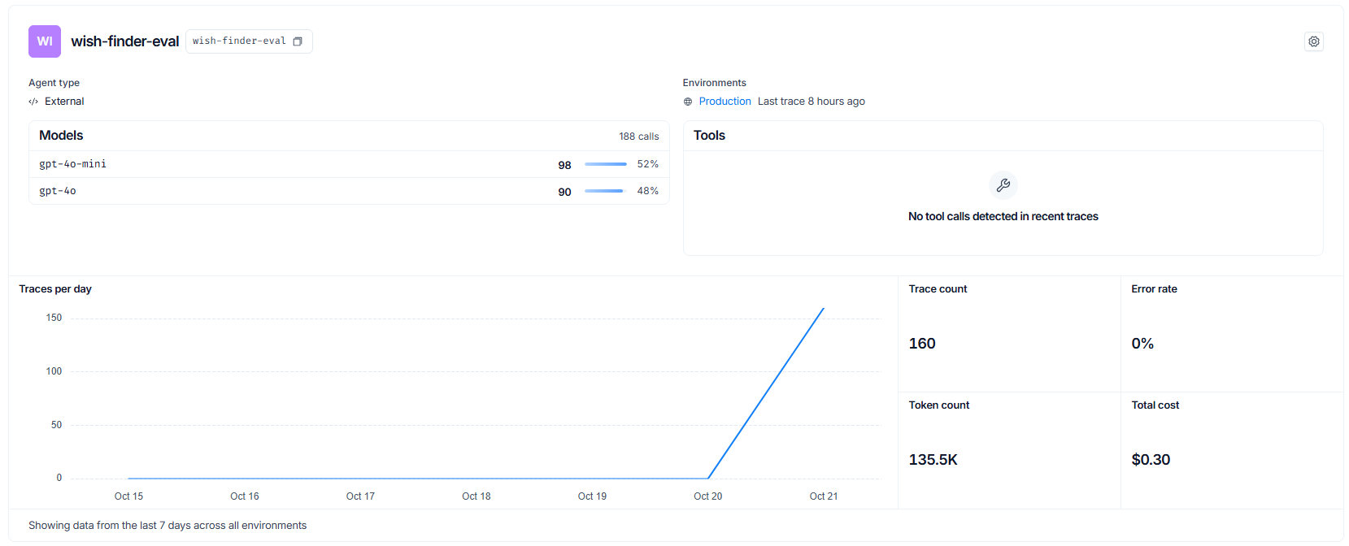
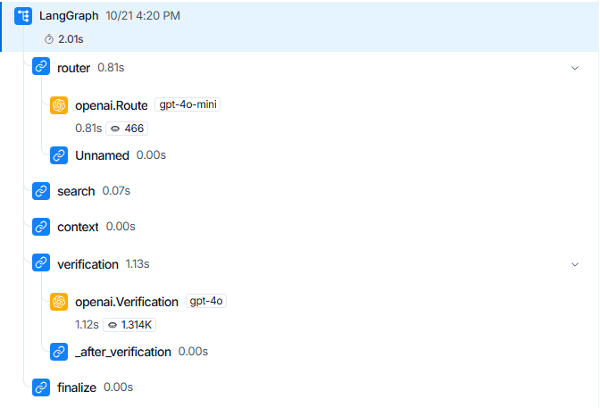
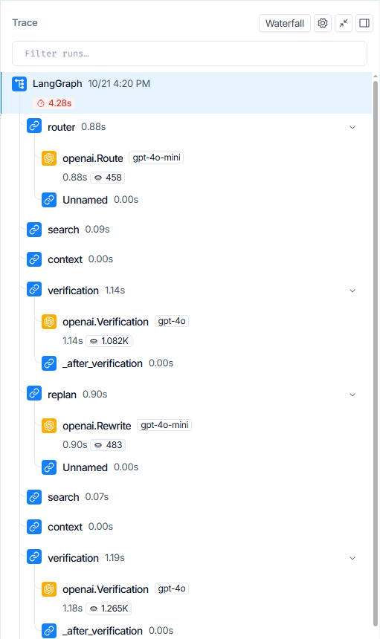
[백업] LangSmith로 노드별 시간·LLM 호출·토큰을 추적했다
평가 2회 합계: 트레이스 160 · 모델 호출 188 · 토큰 135.5K · 비용 $0.30 (LangSmith 계산값)
왼쪽: 재검색 없는 건 2.01초 · LLM 2회
오른쪽: 재검색 1번 건 4.28초 · LLM 4회
MCP 도구 호출은 LangSmith에 따로 잡히지 않는다 (한계)
G078 문희주 · WISH FINDER
9
Notes:
[백업] 질문 대비: LangSmith 추적. 평가 두 번의 합계가 트레이스 160개, 모델 호출 188회, 토큰 135.5K, 비용 $0.30입니다. 재검색이 있으면 지연·LLM 호출·토큰이 대략 두 배가 됩니다.

Slide 10
[백업] 의존성 주입과 테스트
class FinderAgent:
def __init__(self, session, metadata, model, *,
mode='hybrid',
tool_call=call_tool,
timeout=60,
telemetry=None,
dual_query=False, ...):
self.session = session # MCP session
self.model = model # Ollama | OpenAI
# production: real session + build_model()
# tests: FakeSession + ScriptedModel
백엔드 테스트 영역 | 개수
Agent 그래프 | 55
LLM 교체 | 19
자막·검색 | 37
설정·API·실시간 전송 | 33
평가 도구 | 32
실제 MCP 통신 | 2
backend/app/agent/graph.py (발췌)
백엔드 178개 통과 · 프런트 43개 통과
모델은 가짜로 대신해 과금 없음, 실제 stdio MCP 서버 테스트 포함
LLM 교체: WISH_LLM_BACKEND 환경변수 하나
Ollama(개발) ↔ OpenAI(제출), 나머지 코드는 그대로
G078 문희주 · WISH FINDER
10
Notes:
[백업] 질문 대비: 의존성 주입과 테스트. FinderAgent는 모든 의존성을 생성자로 받고 테스트에서는 가짜 모델과 가짜 연결을 넣습니다. 모델 호출을 가짜로 대신해 과금이 없고 결과가 항상 같습니다.

Slide 11
[백업] 이중 첫 검색: 번역 어휘 차이를 질문 원문 검색으로 보완
문제
방법
확인
Router 검색어: "manitto"
자막: "Secret Santa"
→ 같은 의미인데 못 찾음
Router 검색어 + 질문 원문
두 검색을 함께 실행하고
순위를 번갈아 채워 후보 3개
마니또: 못 찾음 → 찾음
대가: 질문당 약 1~2초 증가
평가셋 20문항: 16 → 16, 이득 없음
구현 중에 발견한 성능 저하
코드 리뷰 반영 중 점수 합산 방식으로 바꿨더니 단위 테스트는 통과했지만 실제 자막에서 정답이 후보 3개 밖으로 밀렸다 ("구운 오징어": 45:53 → 42:41). 원인을 확인하고 순위를 번갈아 채우는 방식으로 고쳐 테스트로 고정했다.
G078 문희주 · WISH FINDER
11
Notes:
[백업] 질문 대비: 이중 첫 검색. Router 검색어가 번역 어휘와 달라 못 찾던 질문을, 질문 원문도 함께 검색해 보완한 시도입니다. 구현 중 점수 합산 방식에서 정답이 밀리는 문제를 실제 자막으로 확인해 순위 교차 방식으로 바꿨습니다. 정답 평가셋 20문항으로 끈 실행과 켠 실행을 다시 측정했더니 1위 적중이 둘 다 16개로 같았고, 못 찾은 두 문항도 그대로였습니다. 검색만 80회에서 98회로 늘었고 LLM 호출과 토큰은 같아서 기본값은 꺼 두었습니다. 마니또처럼 못 찾던 질문이 찾아진 것은 평가셋 밖 직접 실행에서만 확인했습니다.

Slide 12
[백업] 기술 요소 정리와 Multi-Agent를 쓰지 않은 이유
기술 요소 | 이 프로젝트에서
Multi-Agent | 미구현 (단일 Agent 워크플로)
MCP | 공식 SDK 2.x, 도구 4개, stdio
RAG | BM25 + bge-m3 + RRF, 원본 cue
의존성 주입 | 생성자 주입, LLM 환경변수 교체
LangSmith | 노드·LLM 호출·토큰 추적
모듈화 | agent / mcp / retrieval / services
단위 테스트 | 백엔드 178 · 프런트 43
Multi-Agent를 쓰지 않은 이유
일이 순서대로 짧고 병렬로 할 일이 없다
Supervisor는 LLM 호출·지연·실패 지점을 늘린다
실제 원인은 구조가 아니라 어휘였다
설계안 (구현·측정하지 않음)
Supervisor가 Agent를 고르고, Search Agent가 도구를 스스로 고르며, Verifier Agent는 판정만 한다
G078 문희주 · WISH FINDER
12
Notes:
[백업] 질문 대비: 기술 요소와 Multi-Agent. Multi-Agent는 호출·지연·실패 지점이 늘고 실제 원인이 구조가 아니라 어휘였기 때문에 구현하지 않았습니다. 설계안은 Supervisor, Search Agent, Verifier Agent의 허브-스포크 구조입니다.

